Slide 1
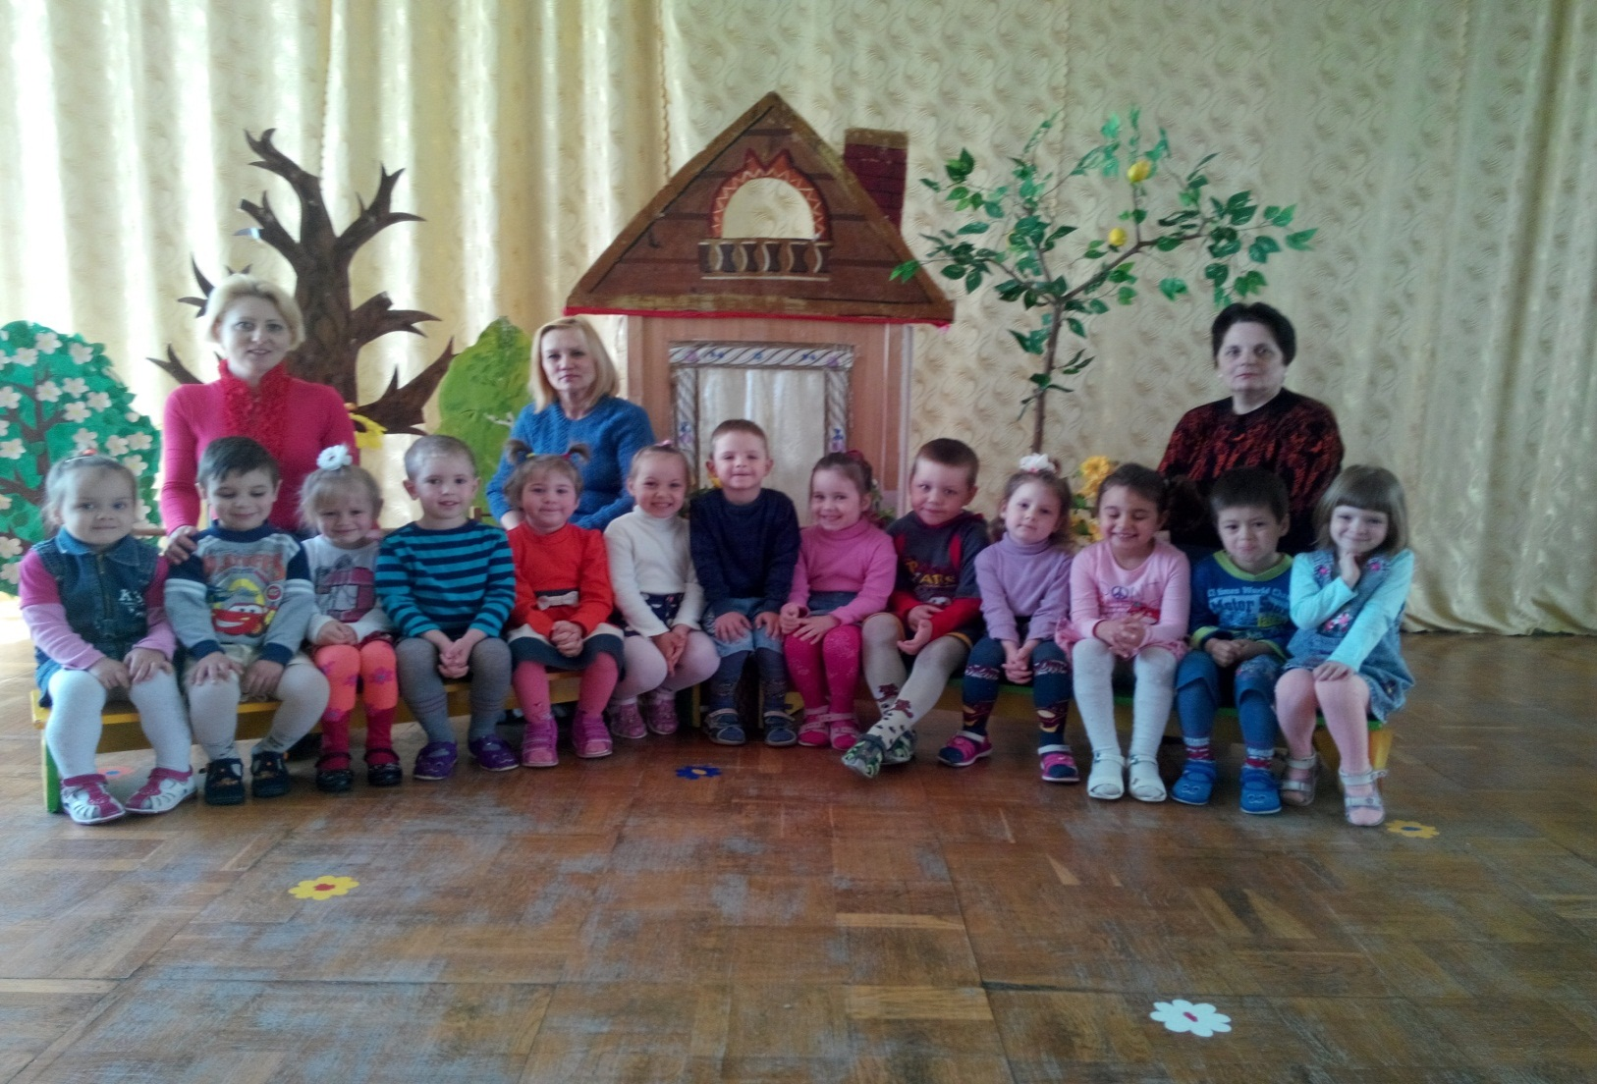
Группа № 9 « Пчелки»

Slide 2
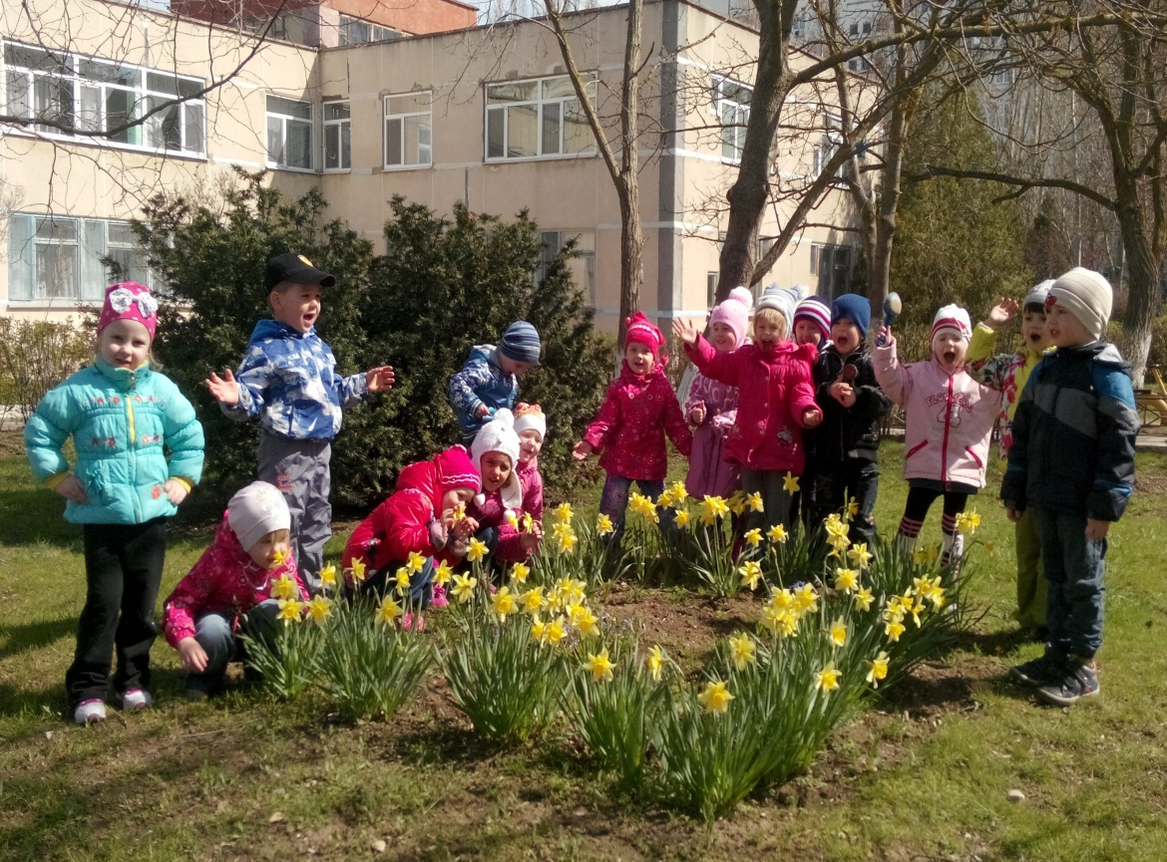
Я люблю свой детский сад
В нем полным-полно ребят.
Раз, два, три, четыре, пять…
Жаль, что всех не сосчитать.
Может сто их, может двести.
Хорошо, когда мы вместе!

Slide 3
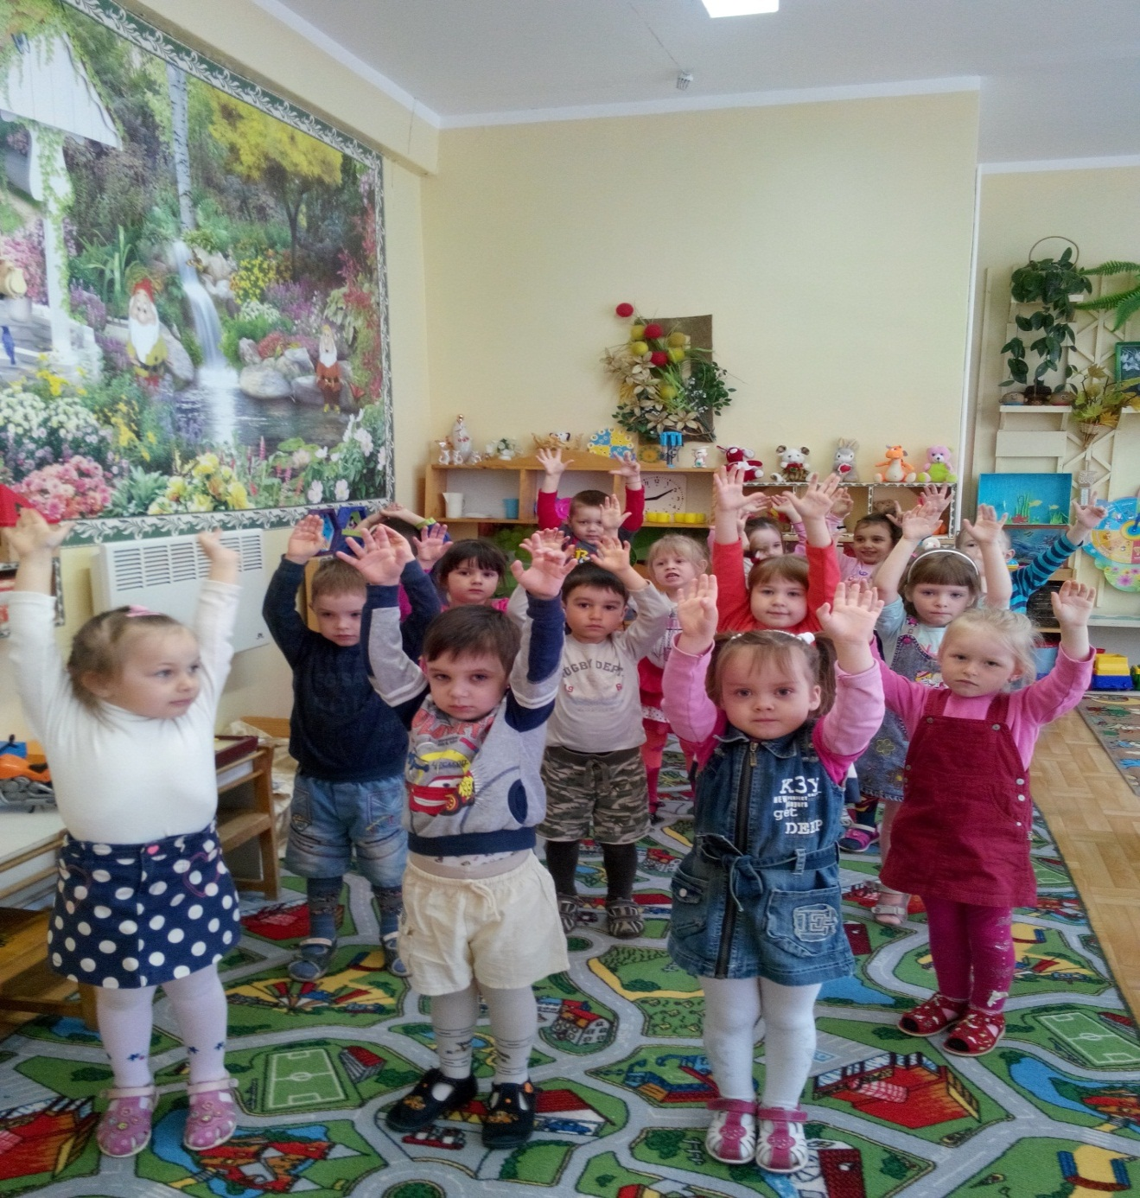
Чтобы нам не болеть
И не простужаться,
Мы зарядкой всегда
Готовы заниматься.

Slide 4
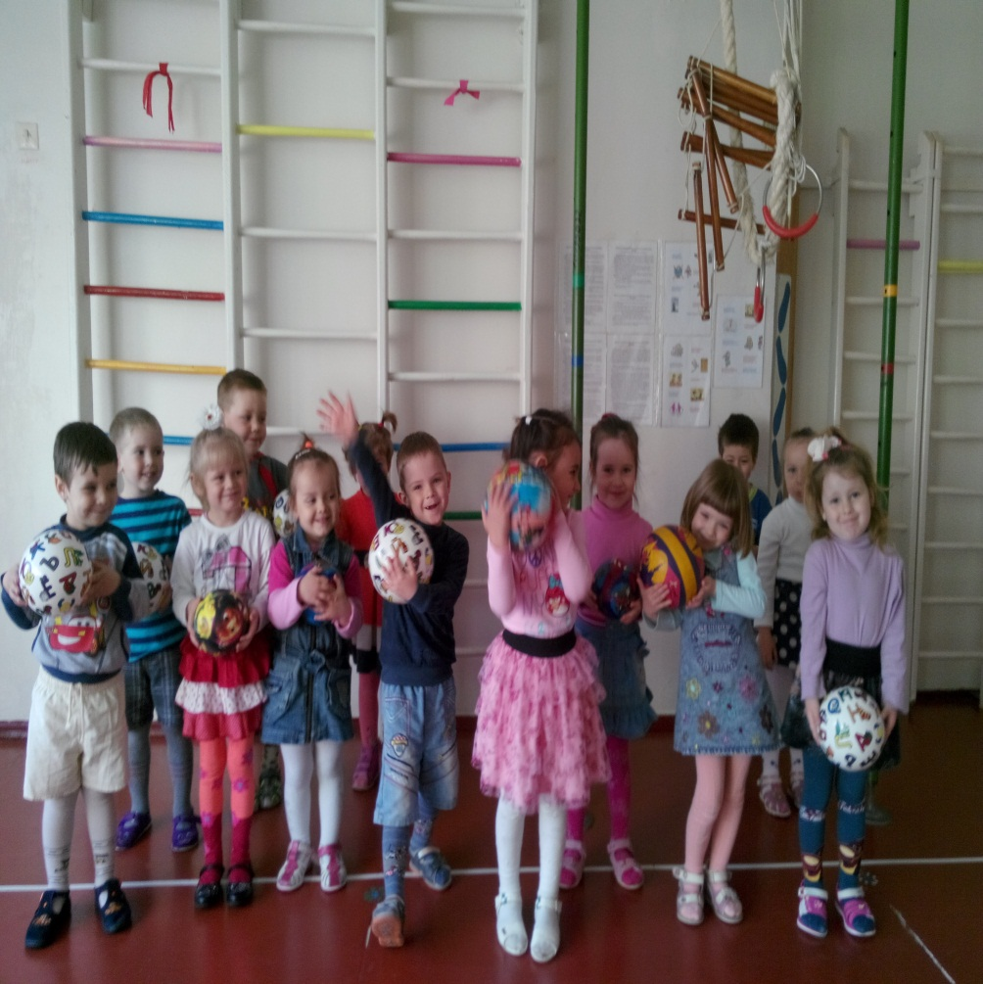
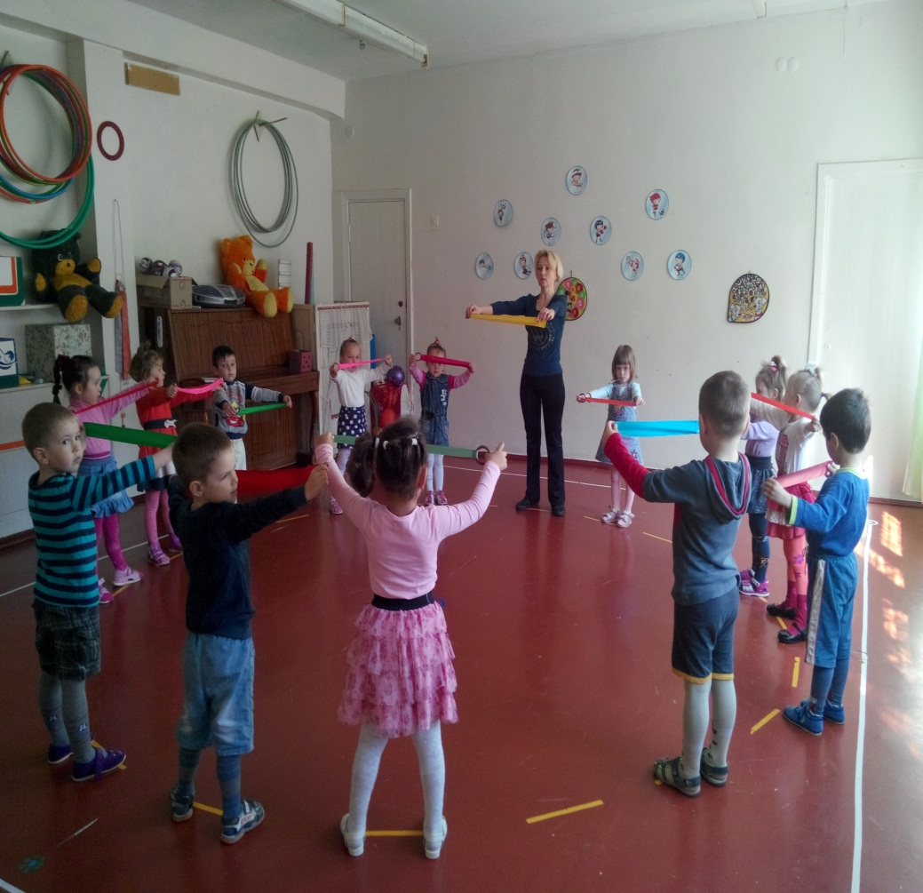
Физкультурой тоже часто занимаемся. Посмотрите на нас, как мы все стараемся.

Slide 5
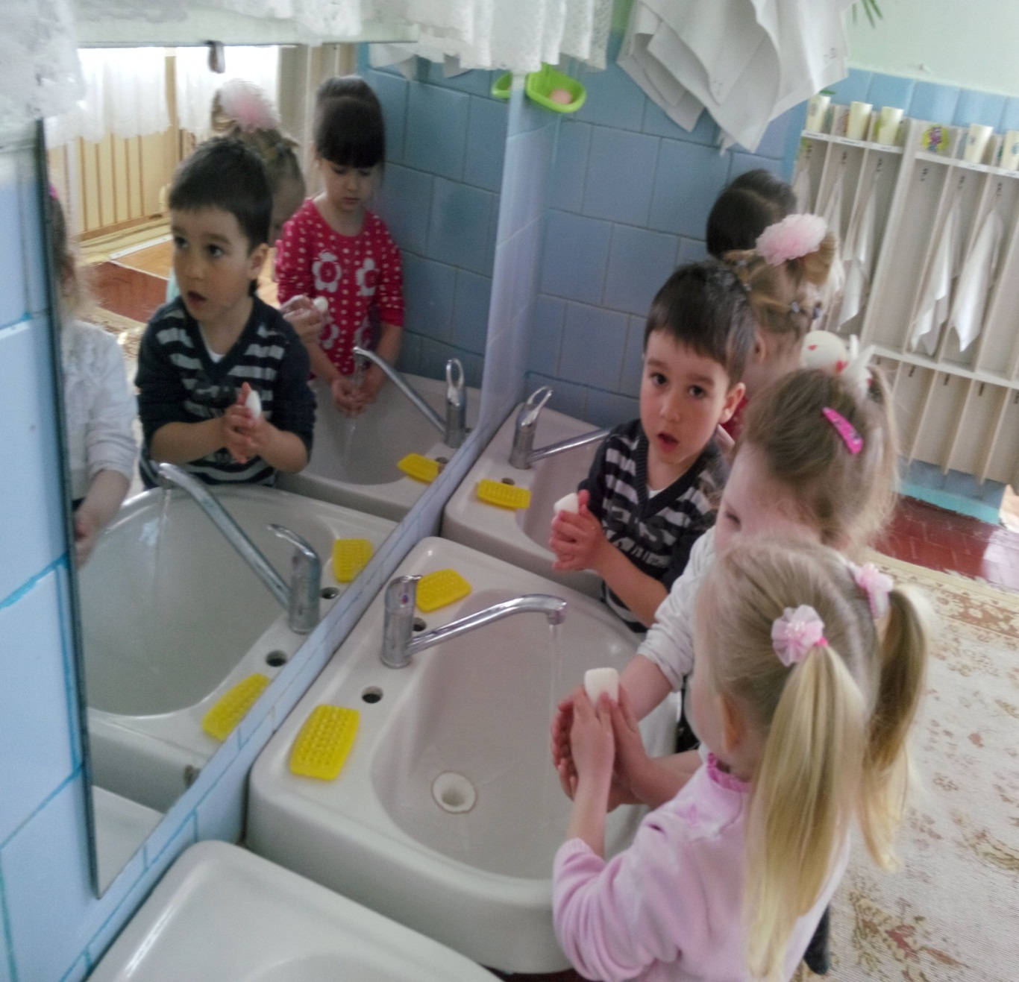
Чтобы ни один микроб
Не попал случайно в рот,
Руки мыть перед едой
Нужно мылом и водой.

Slide 6
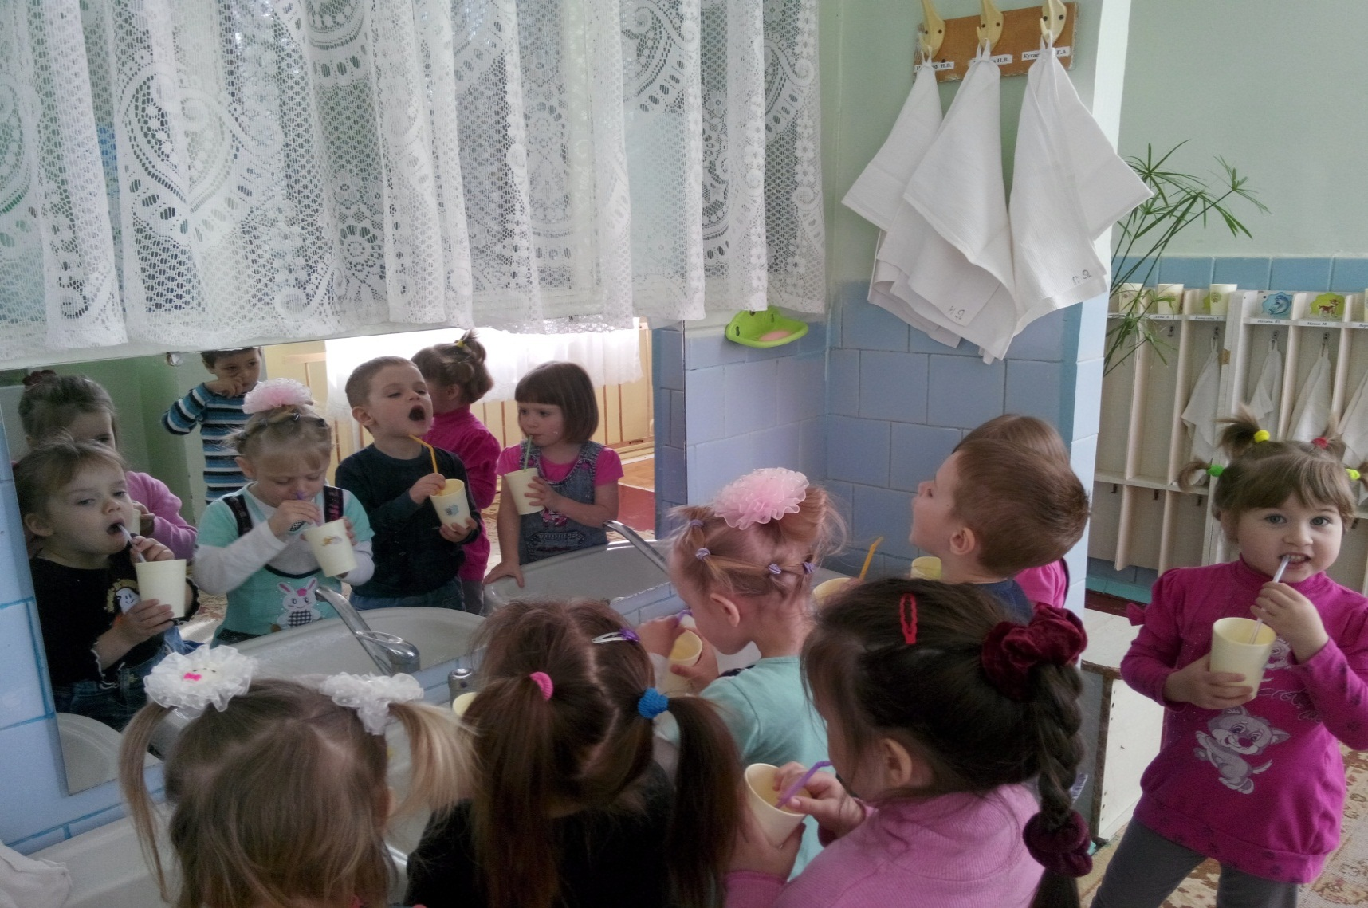
Гигиена – наш конек. Да и малышам урок. Воду в ротик набираем, навык этот закрепляем.

Slide 7
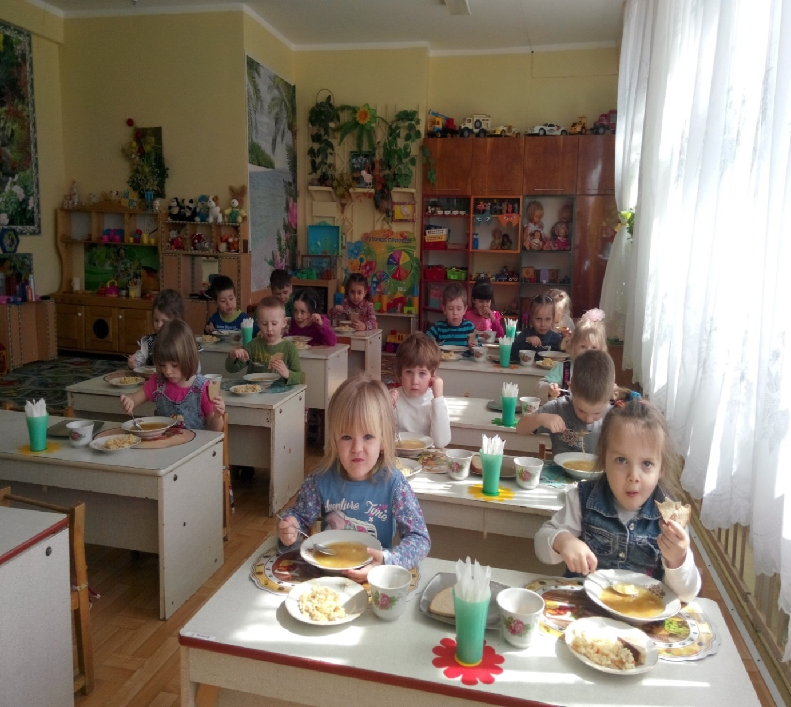
За столами мы сидим
Все очень вкусное едим.
Постарались повора,
Очень нравится еда.

Slide 8
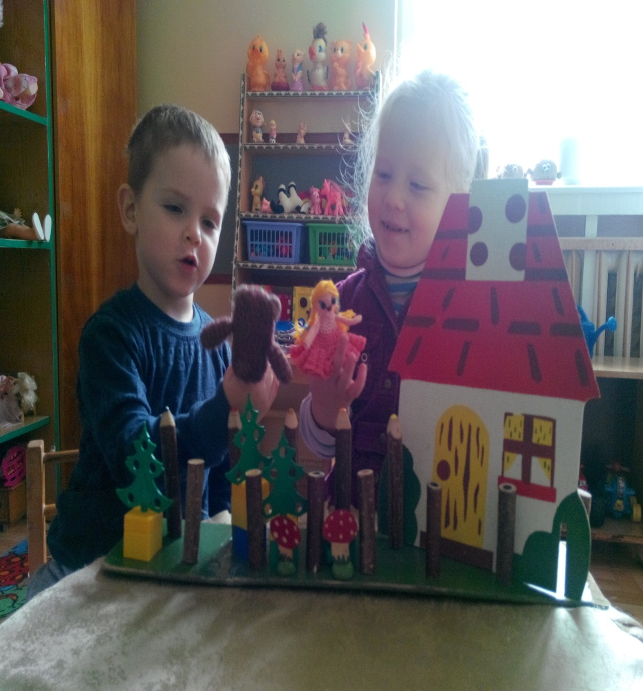
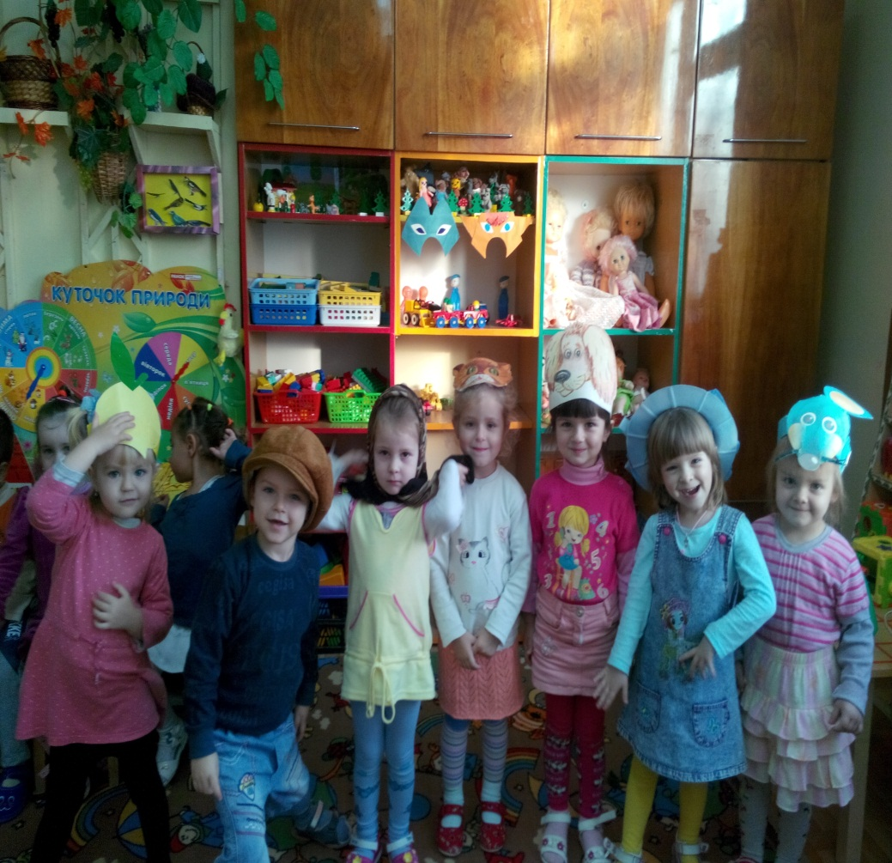
В нашем детском саду –песенки и сказки

Slide 9
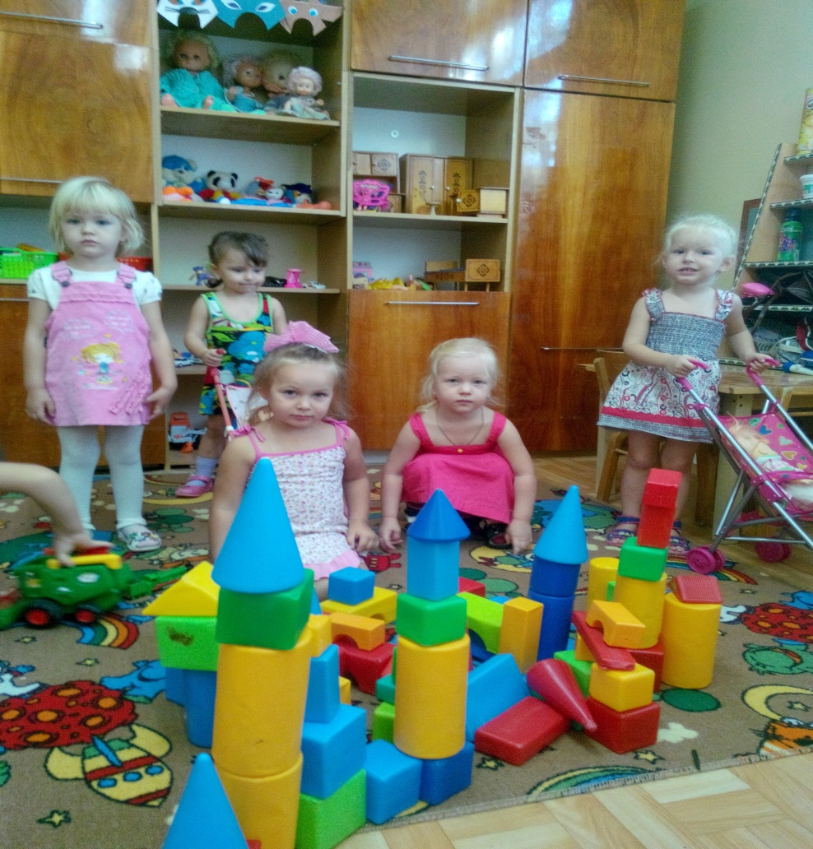
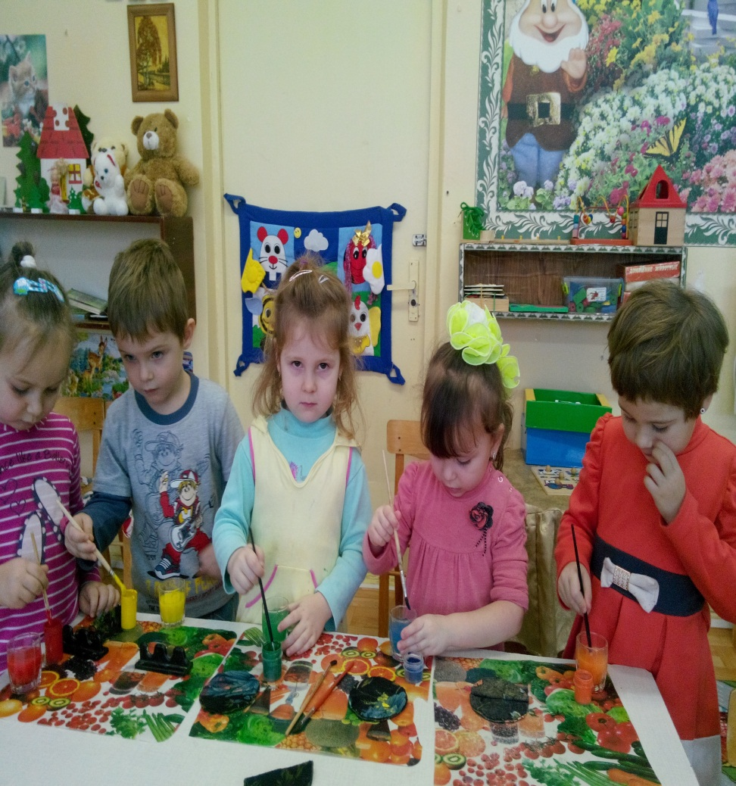
В нашем детском саду – кубики и краски

Slide 10
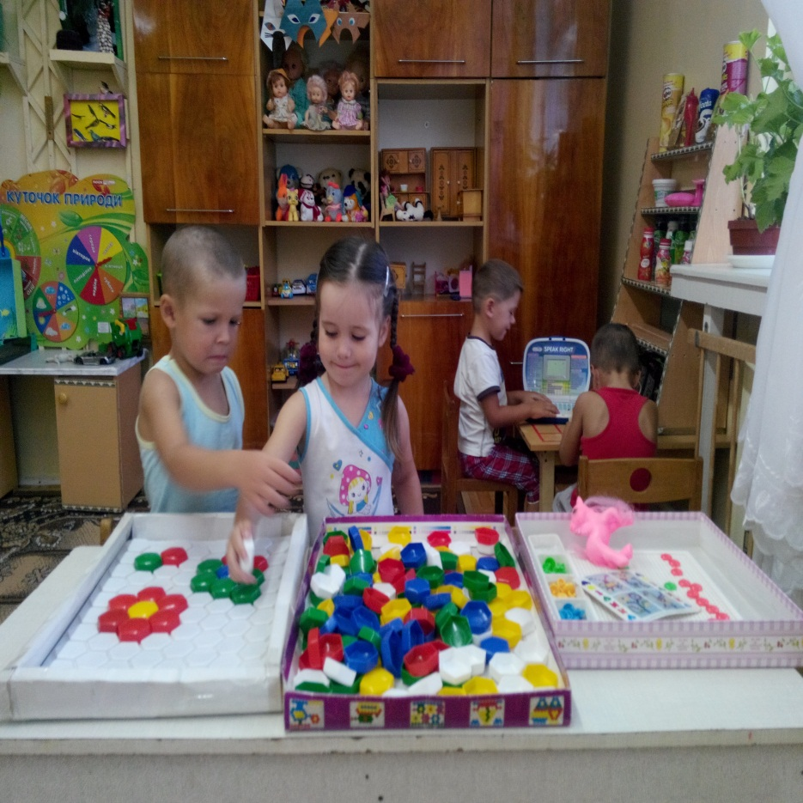
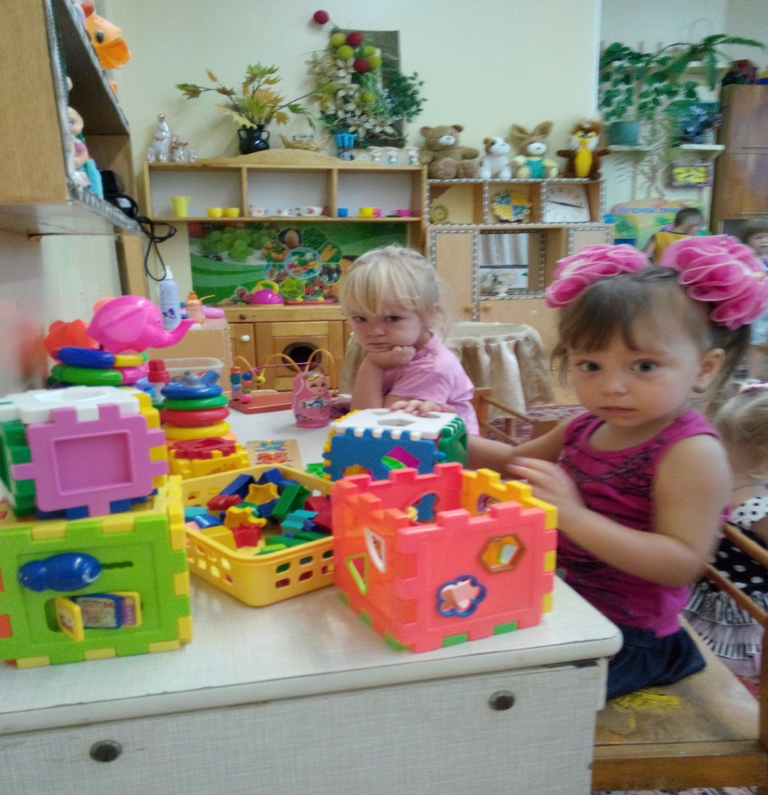
Здесь забавные игрушки

Slide 11
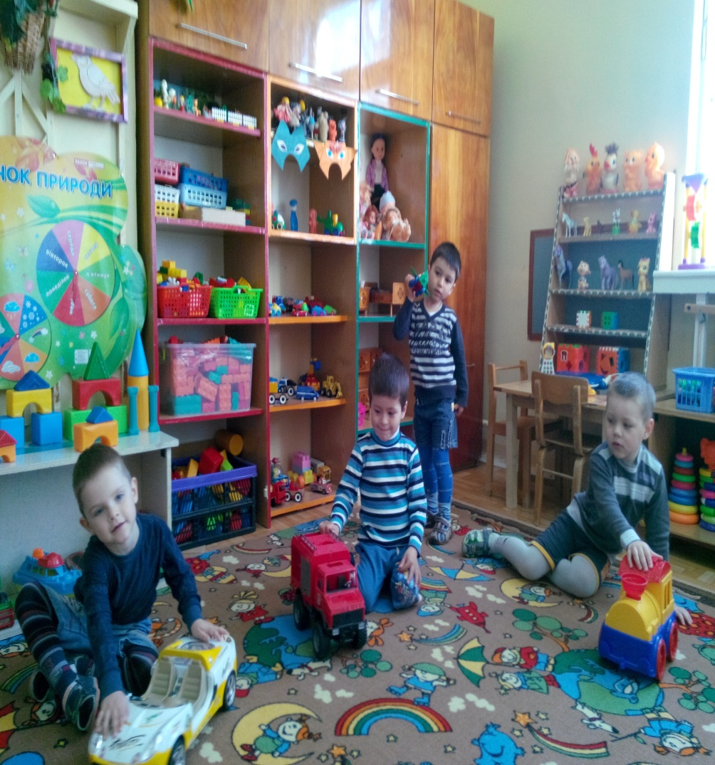
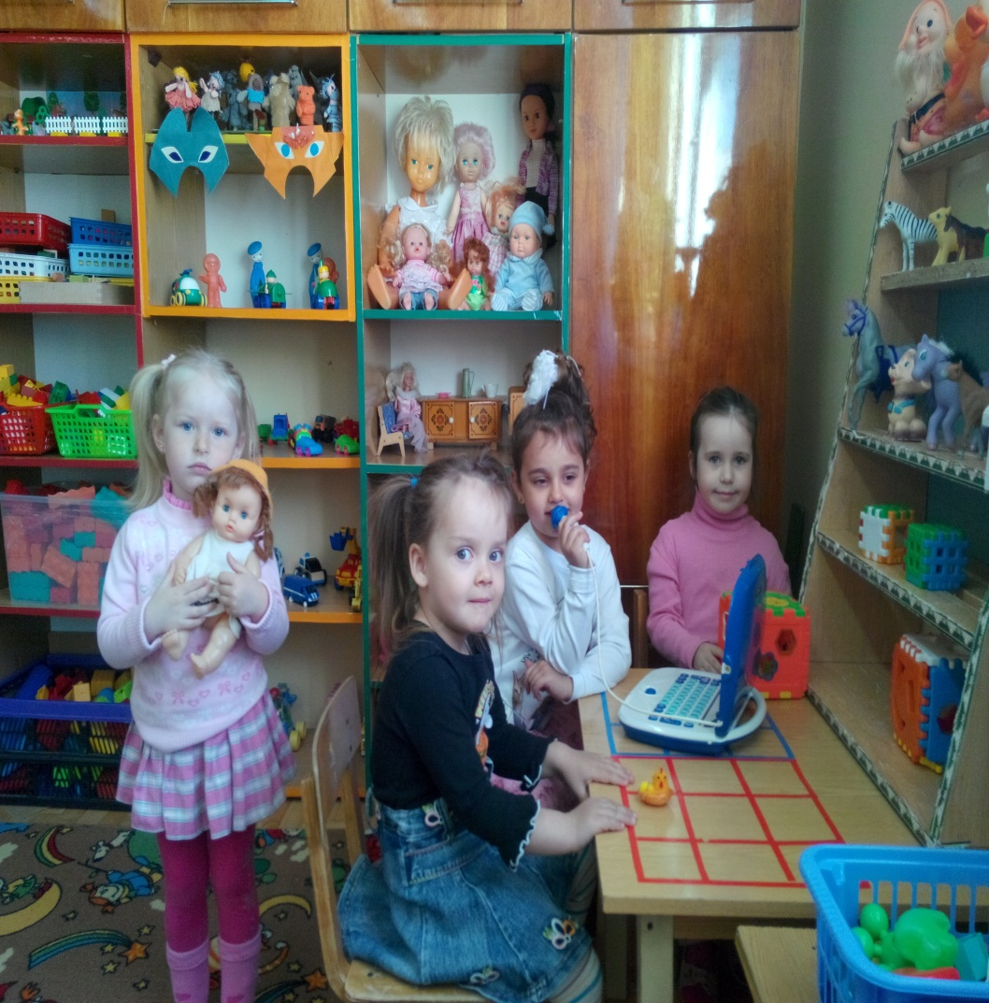
Здесь, любимые друзья.

Slide 12
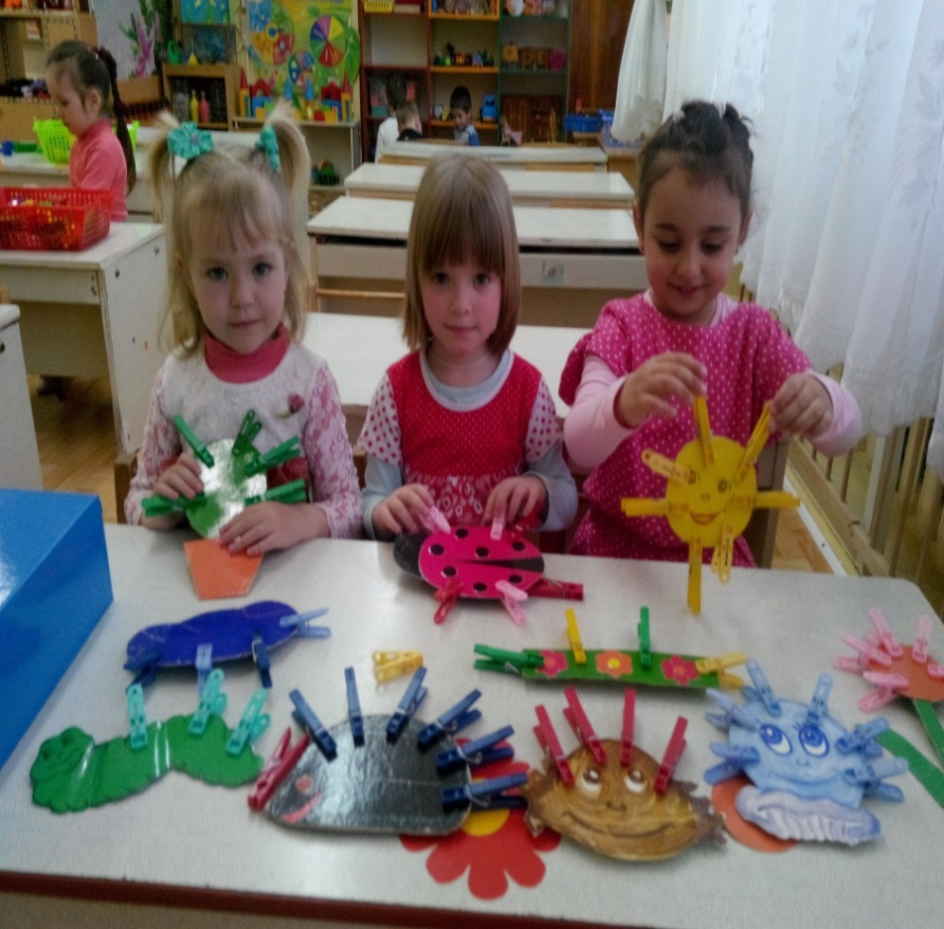
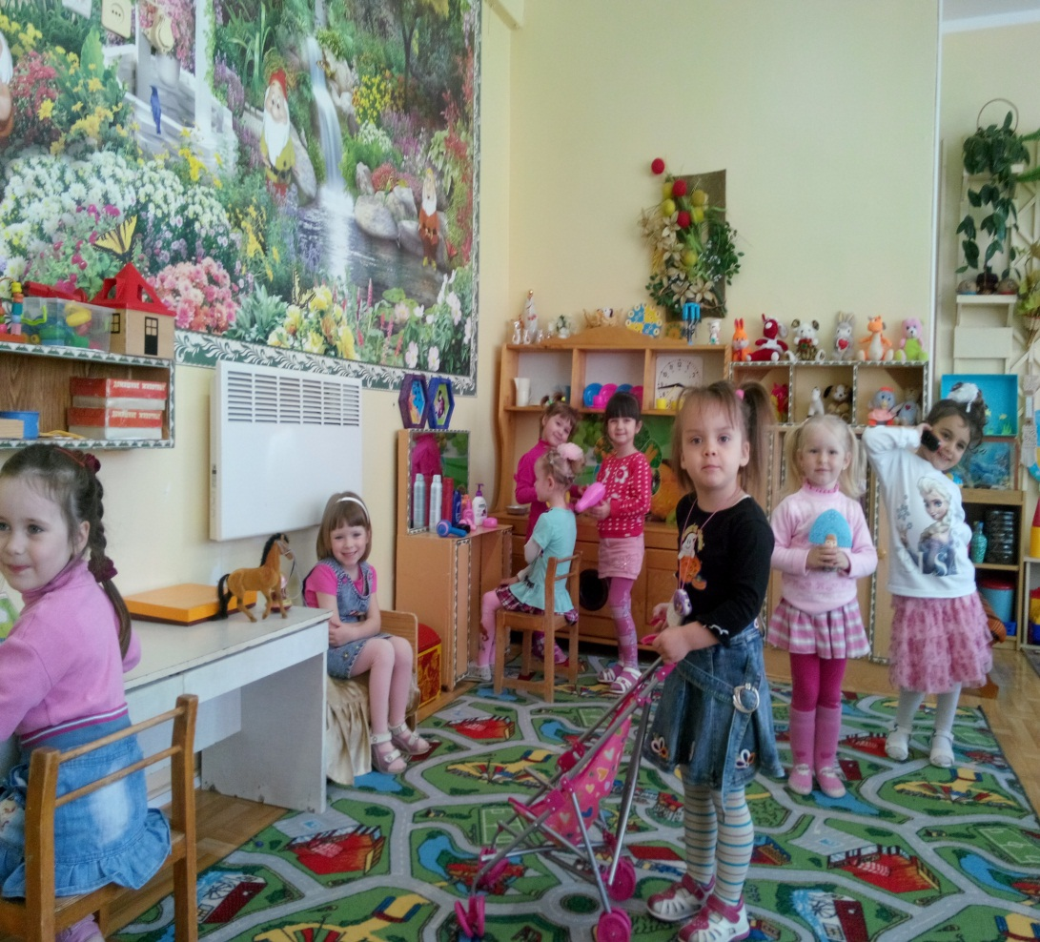
Мои верные подружки,
Мне без них никак нельзя

Slide 13
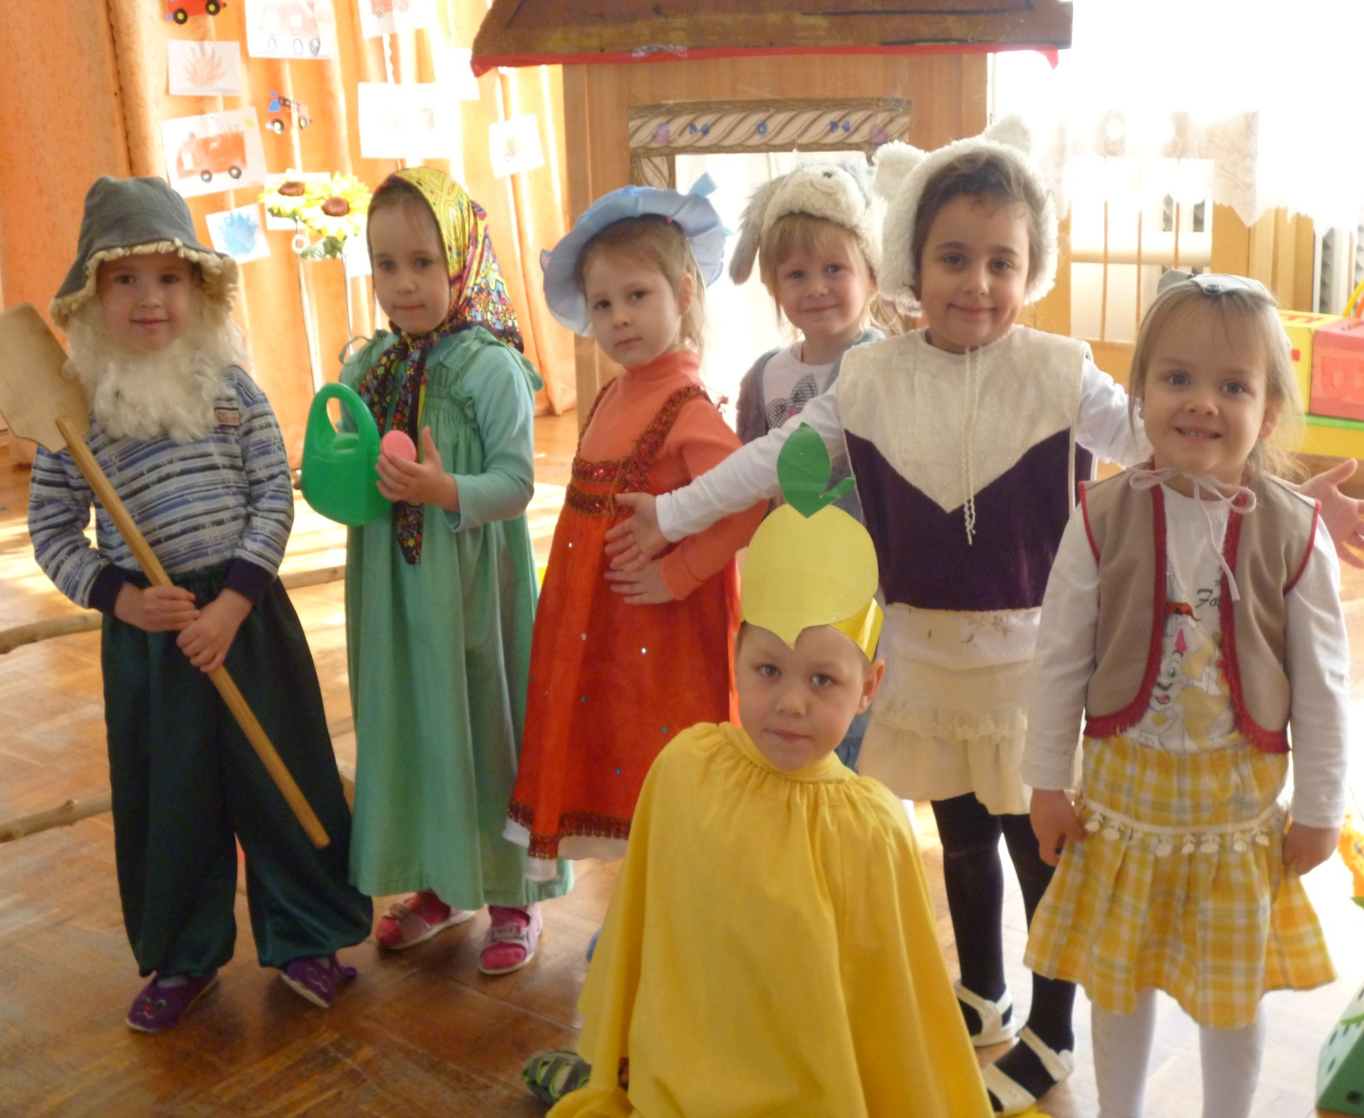
В нашей группе все актеры,
Кукловоды и танцоры.
Каждый день
И каждый час
Мы хотим играть Для вас

Slide 14
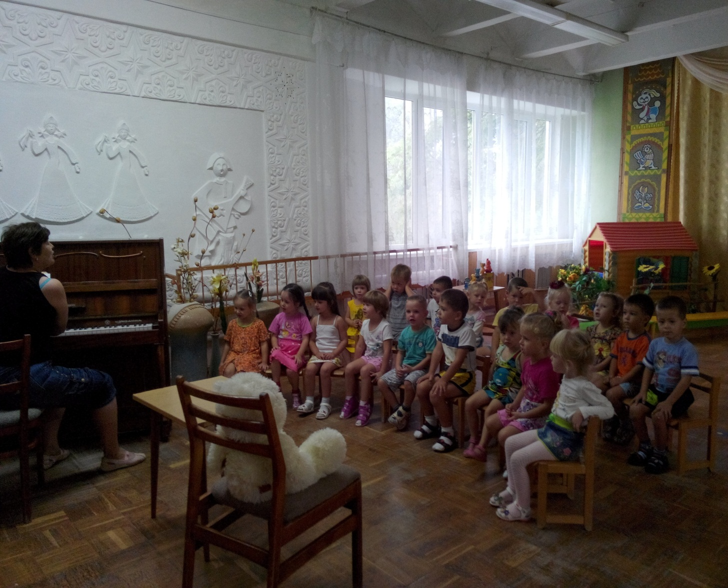
Под пианино мы поём,
И пляшем и играем!
В просторном зале игровом
Мы вовсе не скучаем!

Slide 15
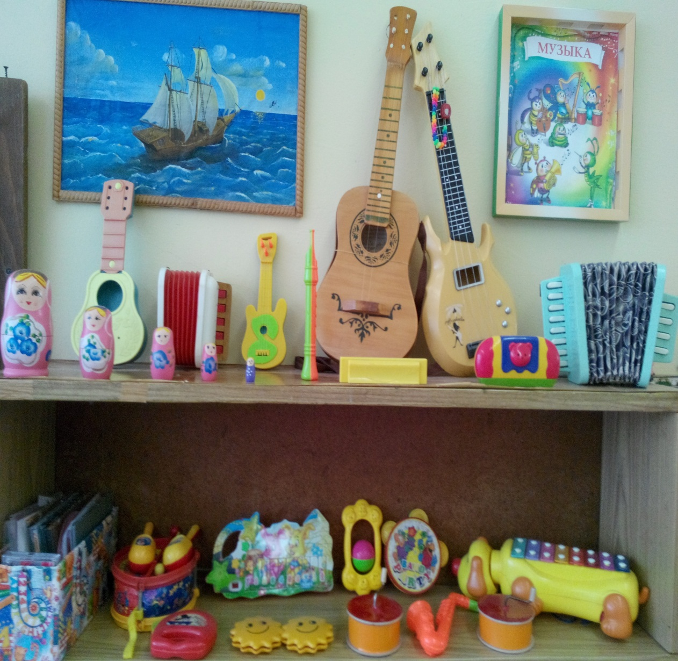
И в группе куклы не скучают!
Там музыкальный уголок!
В нём дети громко так играют,-
Трясется даже потолок!

Slide 16
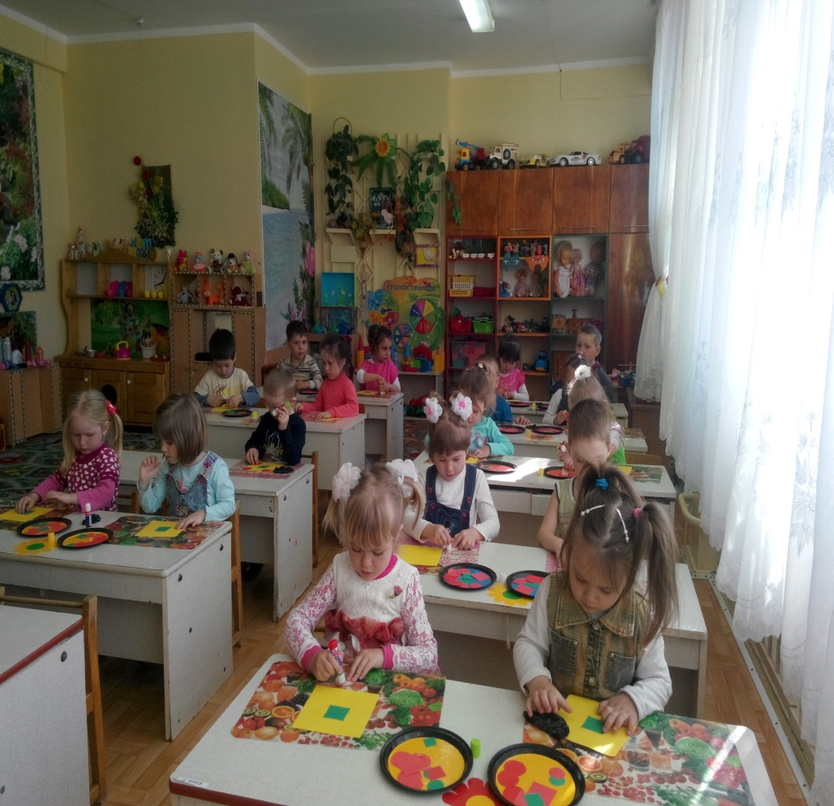
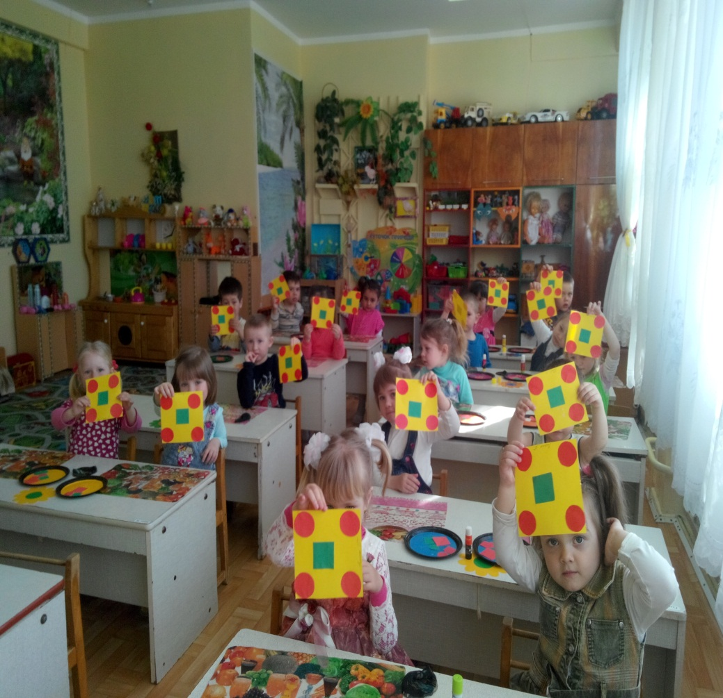
Мы с фигурами знакомы и цвета мы узнаем.
Математики законы постигать не устаем

Slide 17
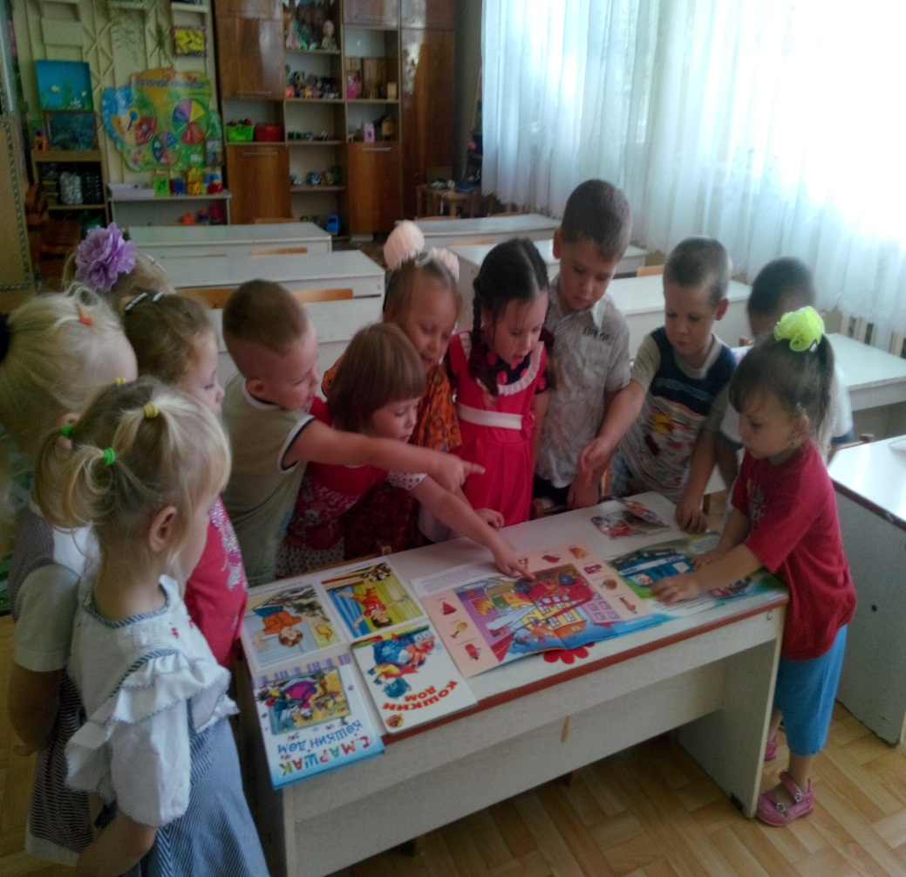
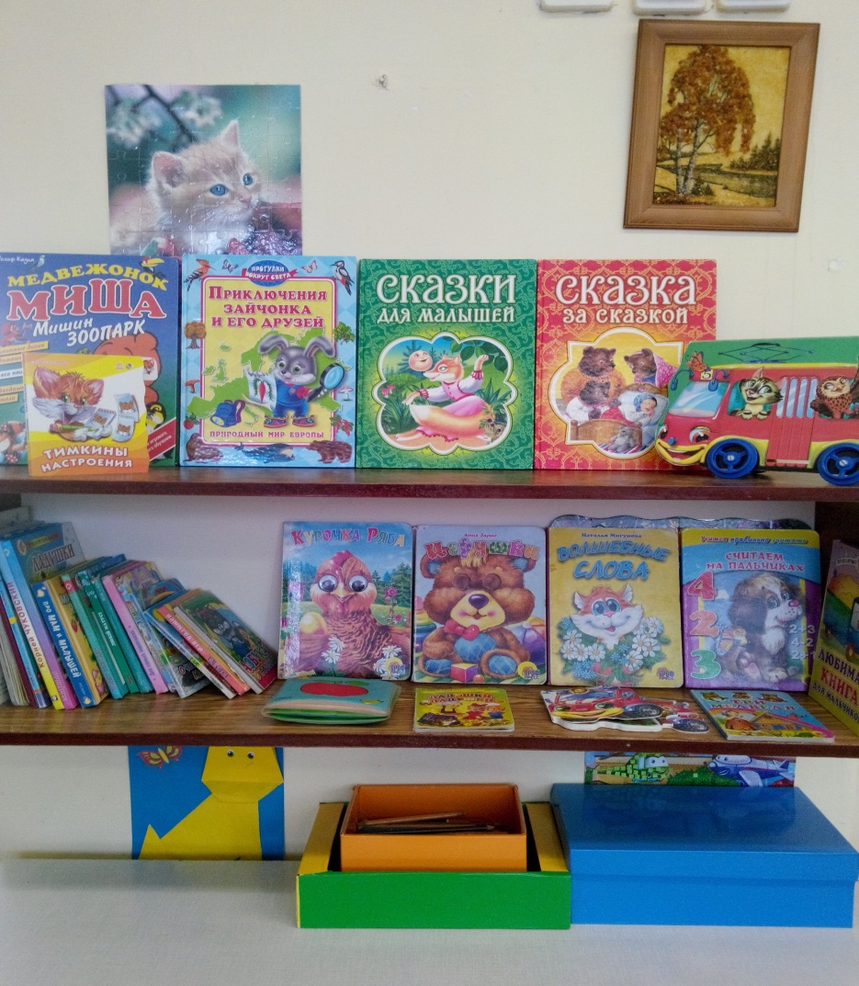
Что за чудо эти книжки! Очень любят их детишки! Регулярно их читают. Много знаний получают!

Slide 18
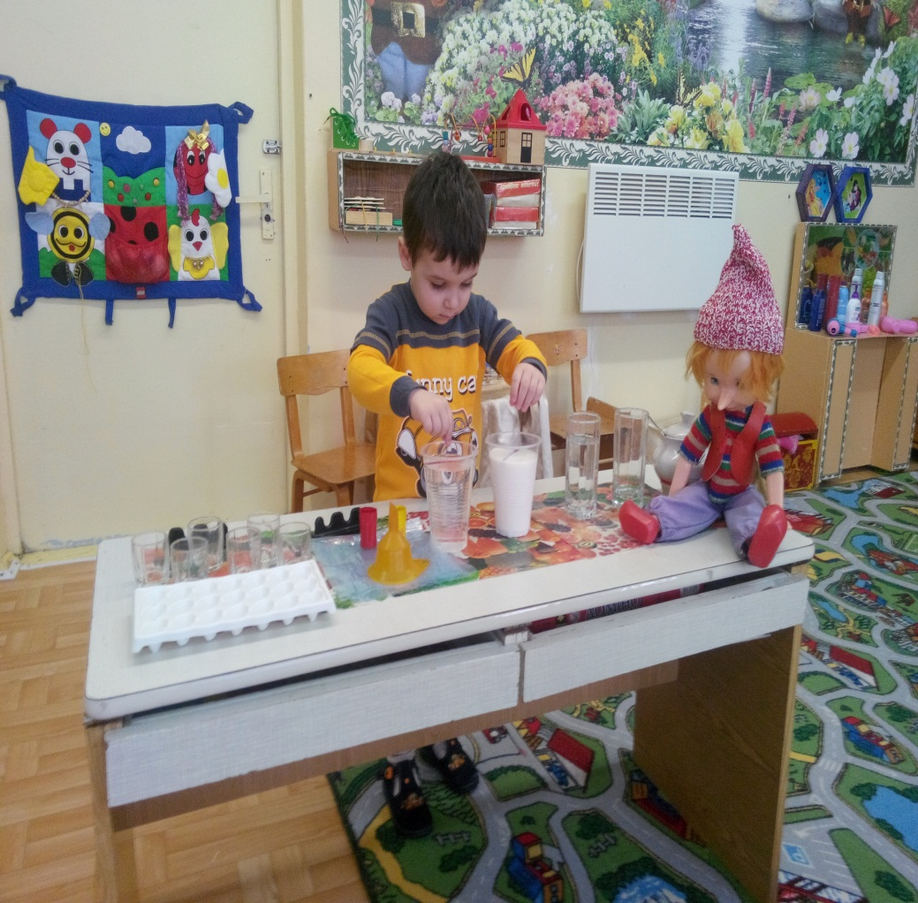
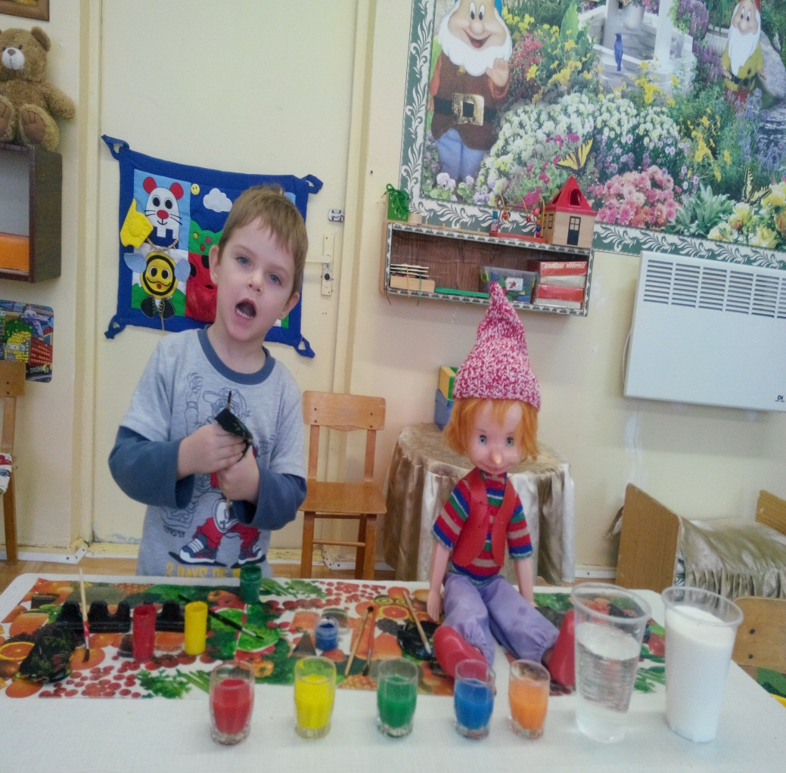
Мы маленькие дети,
Все познать хотим на свете.

Slide 19
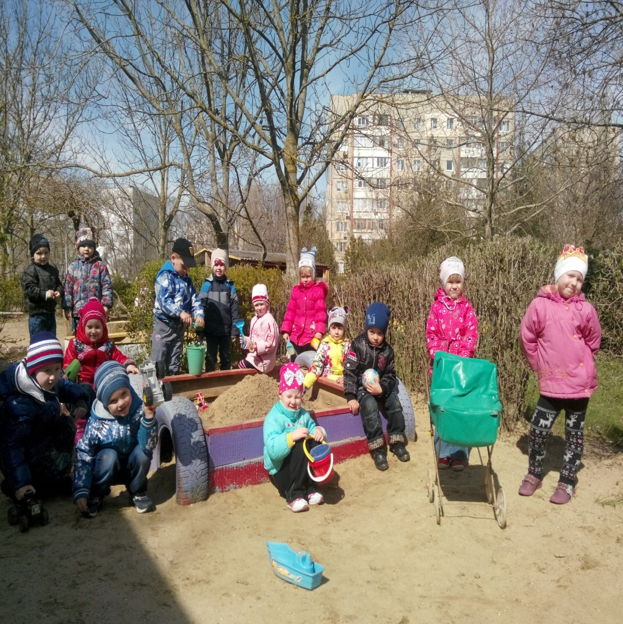
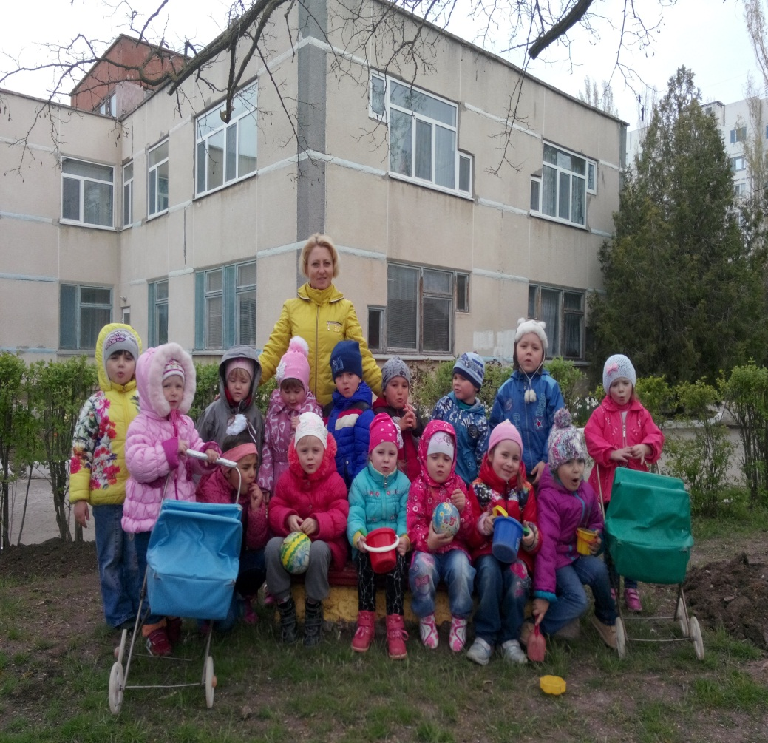
Очень любим мы гулять.
Свежим воздухом дышать.

Slide 20
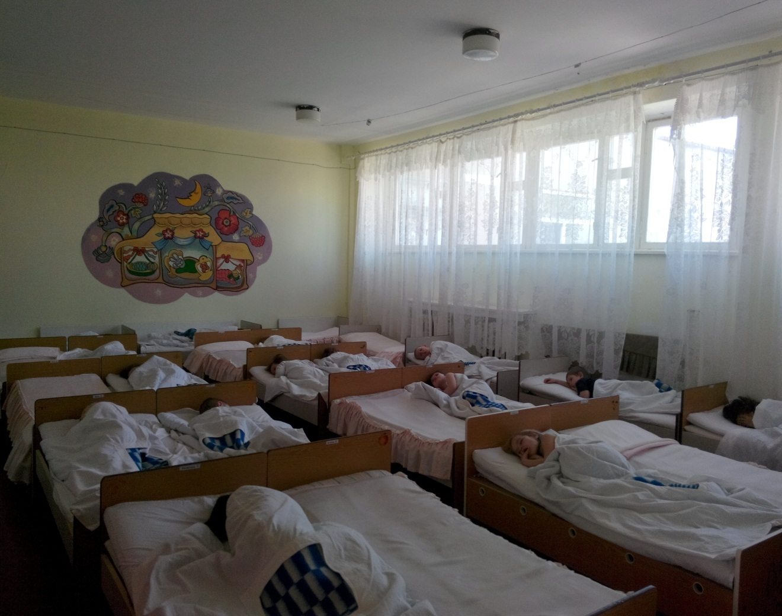
Тише, тише, тише, птицы,
Вы не пойте под окном!
В тихий час так сладко спится,
Спят ребята крепким сном.

Slide 21
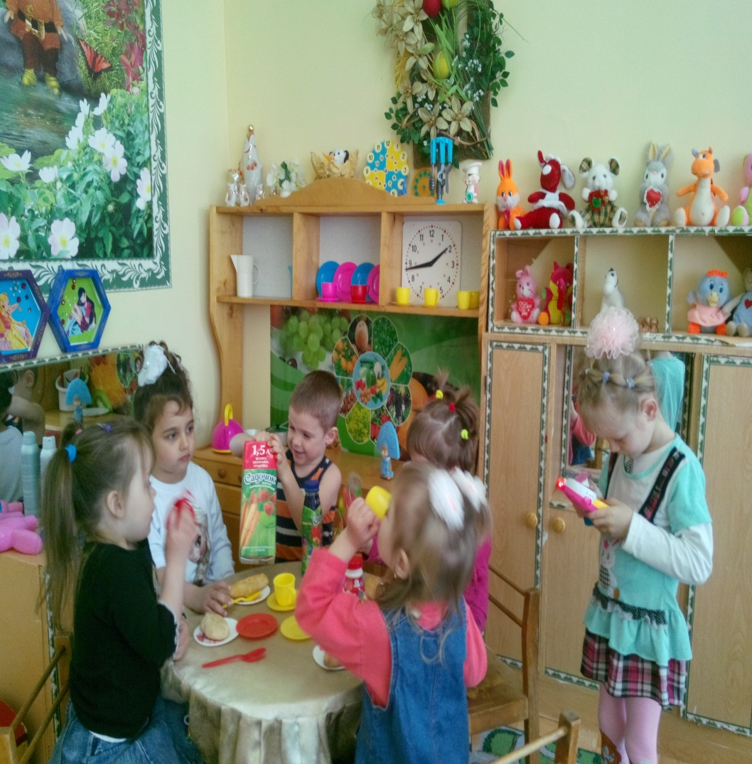
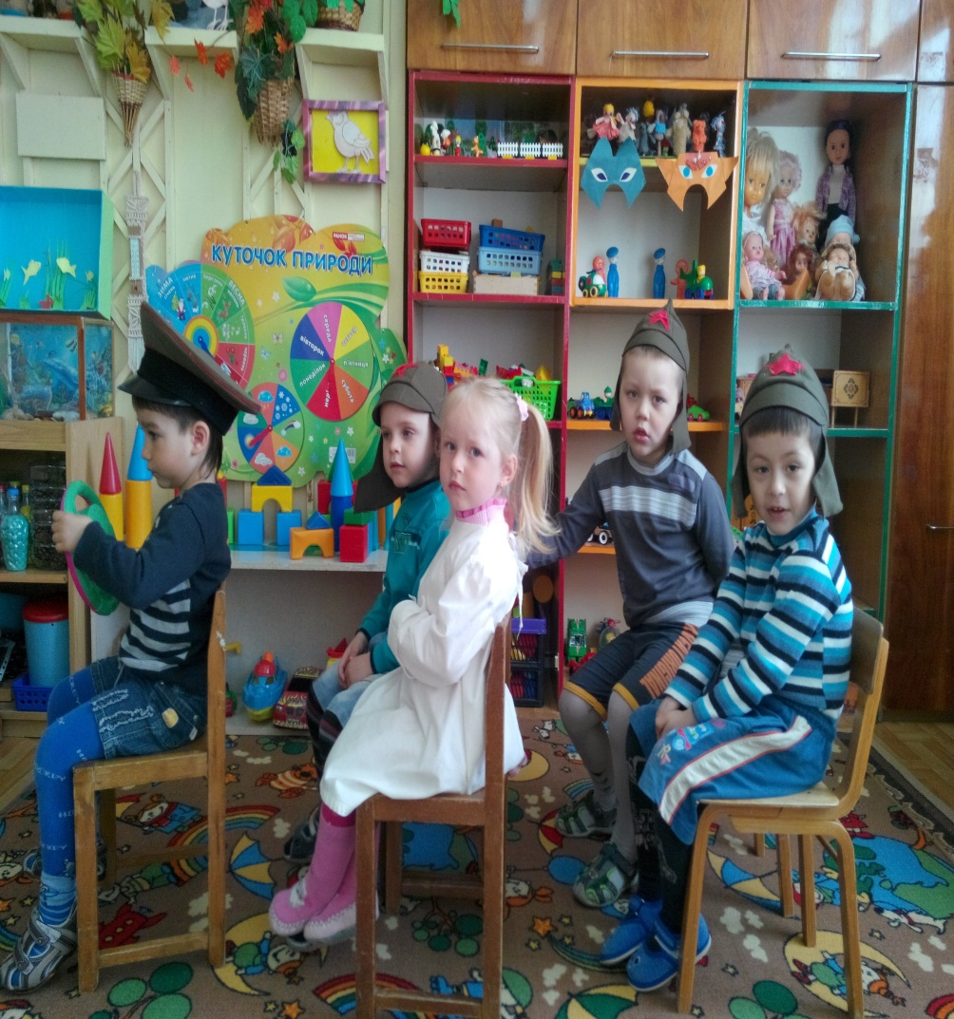
Играть мы любим очень! Вы знаете друзья, без игр прожить ребенку, никак, никак нельзя!

Slide 22
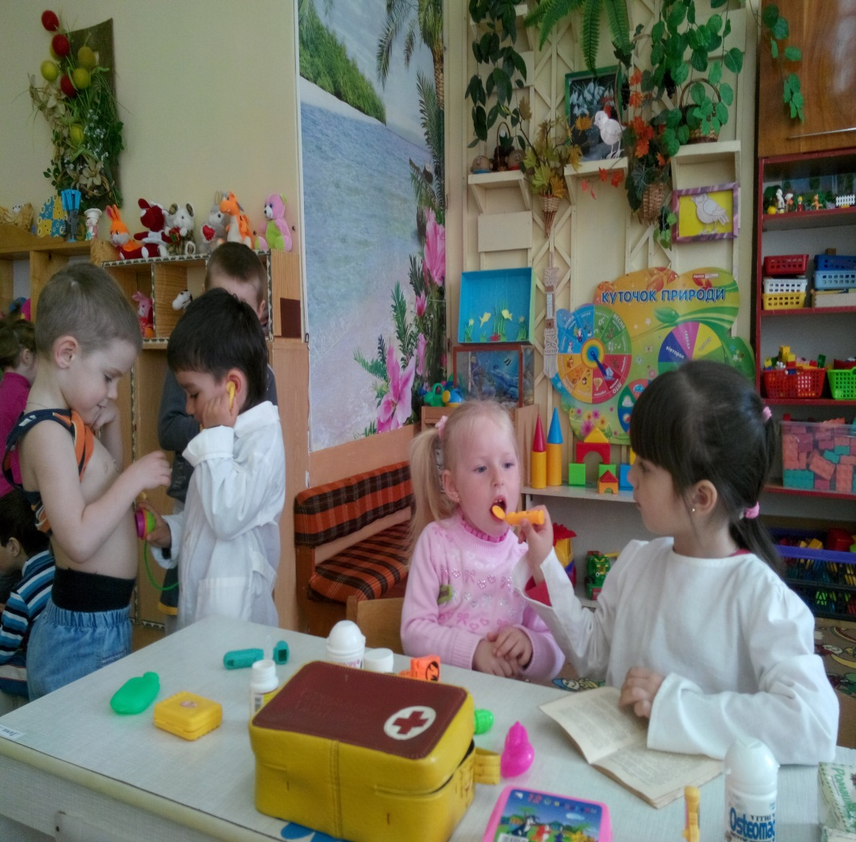
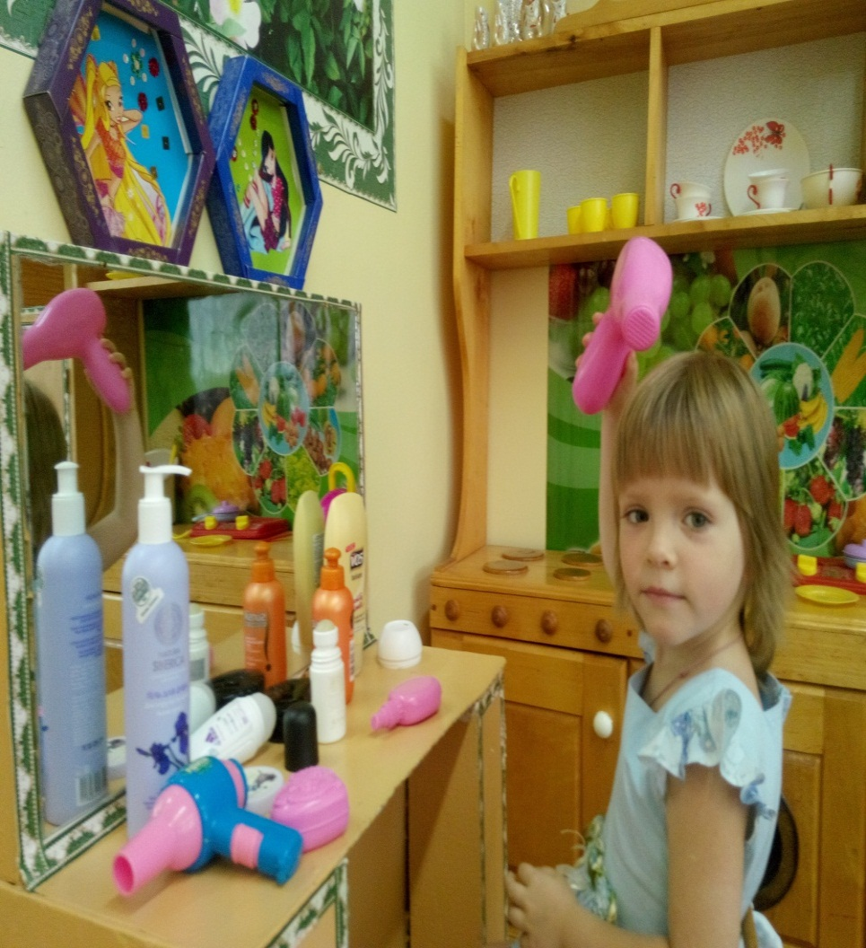
Любим в магазин играть. Печь пирог, стол накрывать. Больных лечить и неприменно, прическу сделать современной.

Slide 23
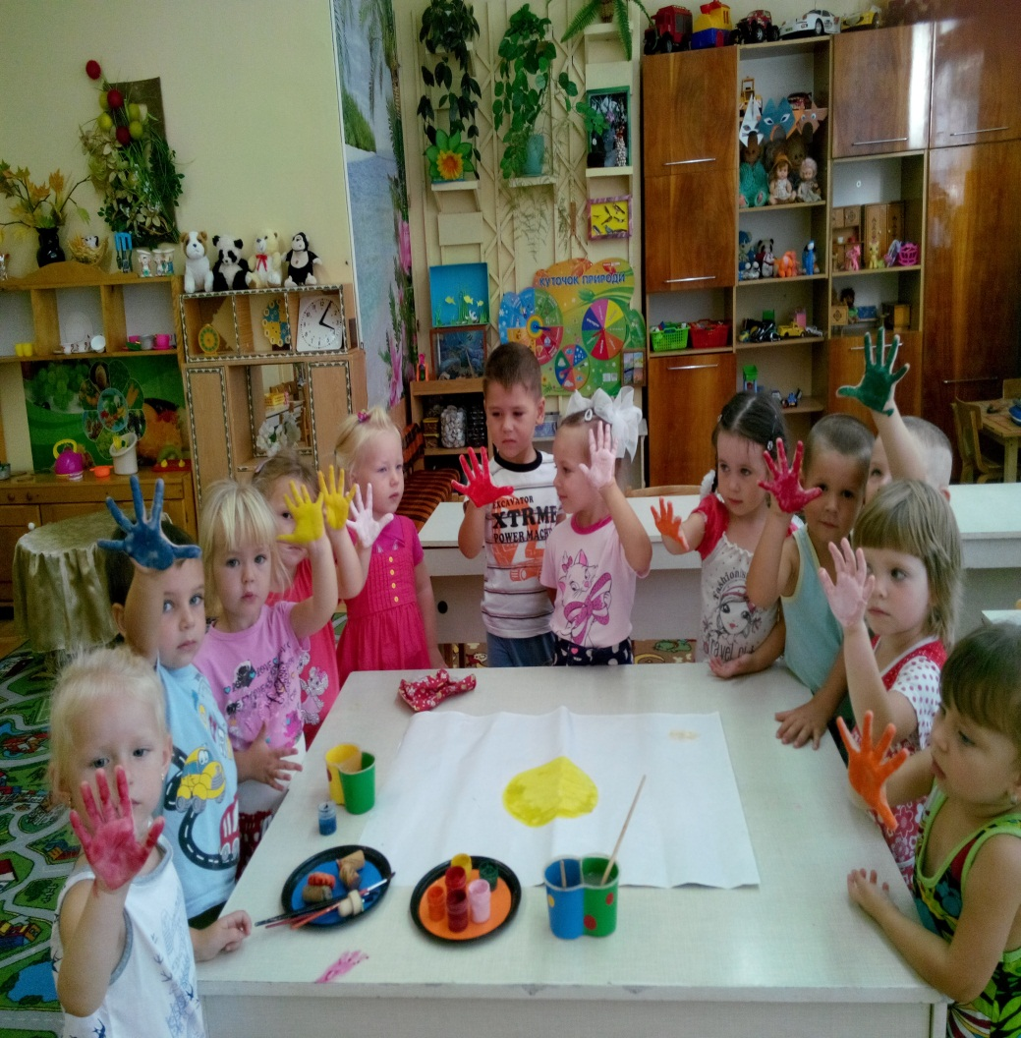
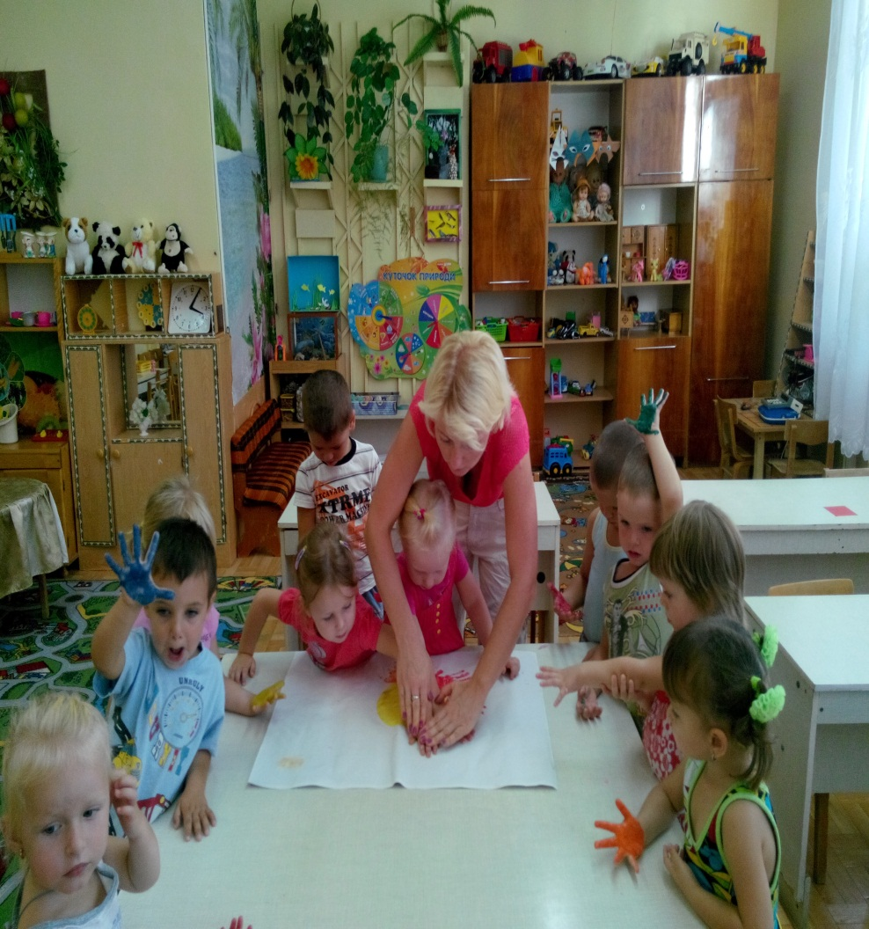
Любим мы не только бегать, веселиться и играть. Кроме этого мы очень, очень любим рисовать

Slide 24
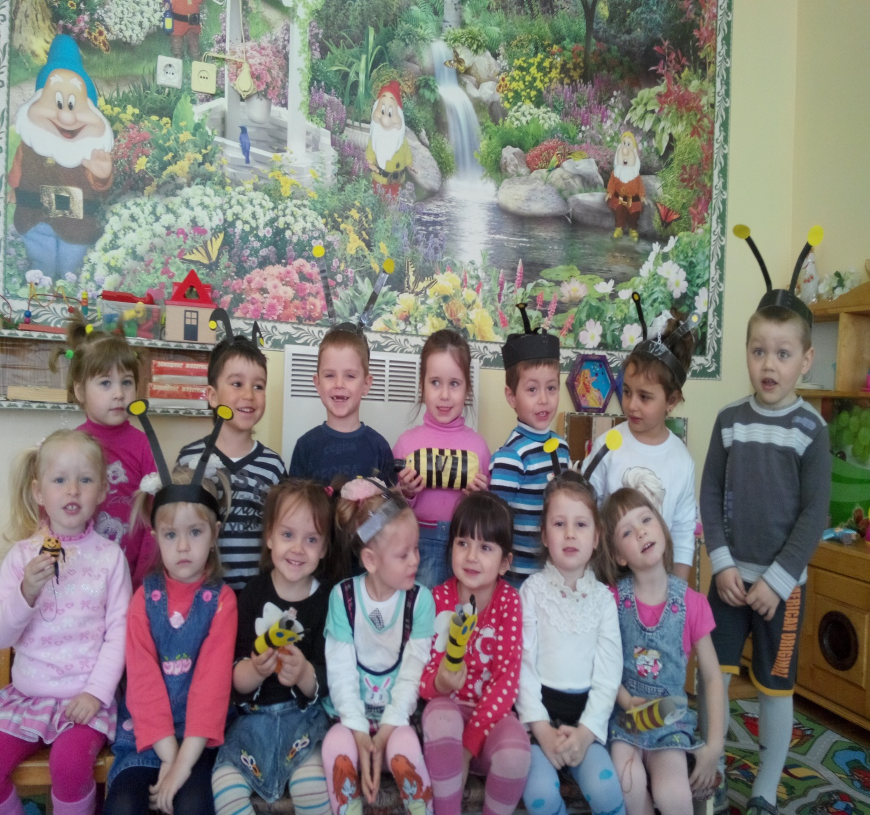
Мы в группу
« Пчелки»
Все попали.
Здесь время весело бежит.
Мы много нового узнали
И еще больше предстоит

Slide 25
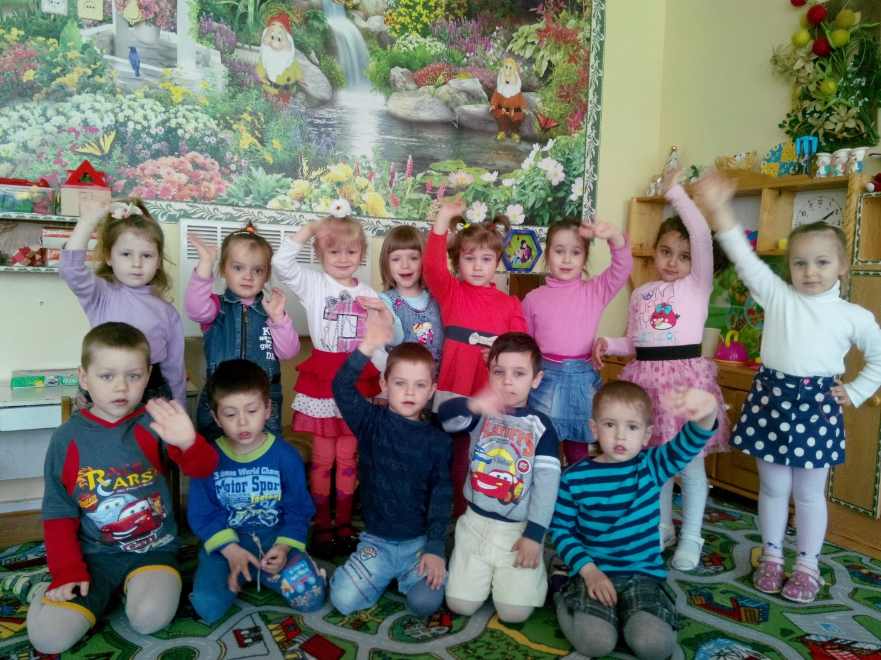
Спасибо за внимание!
Всем вам до свидание!

